Slide 1
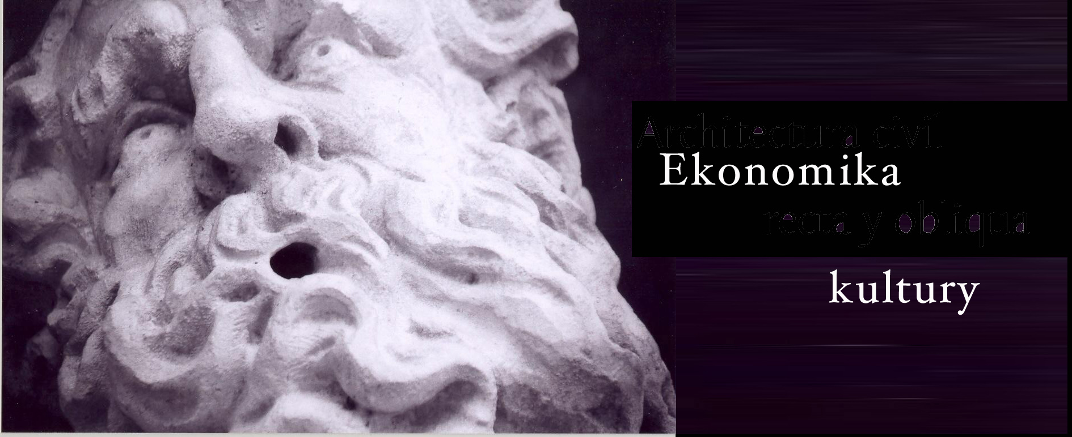

Slide 2
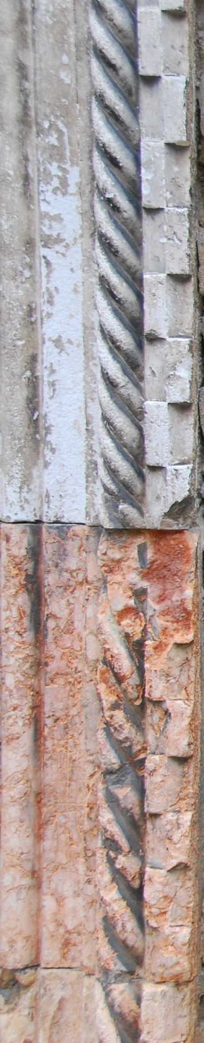
Kultura
Cato starší – zušlechťování polí (cultura agri) – dovednost zaměřená k maximálnímu užitku a zisku
Cicero - v přeneseném smyslu se pojem zušlechťování uplatnil i při úvahách o člověku a pěstování jeho dobrých vlastností.
I. Kant – O domnělém počátku lidských dějin
- Kultura je výrazem podřízení se určitému kultu, vzoru, ideál. Úsilí směřuje k jiným cílům, než jsou cíle spjaté s požadavky okamžiku.

Slide 3
Ctnosti
„Množství a nevzdělanci se ne bezdůvodně domnívají, …, že dobro a blaženost jest v rozkoši.” ... Toto množství „se tudíž jeví docela otrockým, poněvadž volí život dobytčat.“
Aristoteles, Etika Nikomachova
Kardinální ctností
  Spravedlnost (Iustitita)
  Síla, odvaha (Fortitudo)
  Prozíravost (Prudentia)
  Umírněnost (Temperantia)
Teologické ctnosti
  Víra (Fides)
  Naděje (Spes)
  Láska (Caritas)

Slide 4
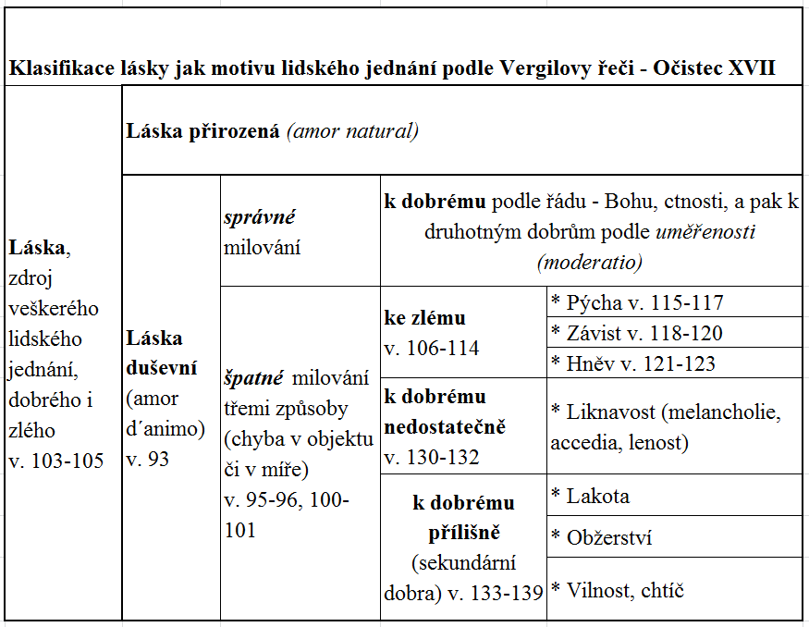

Slide 5
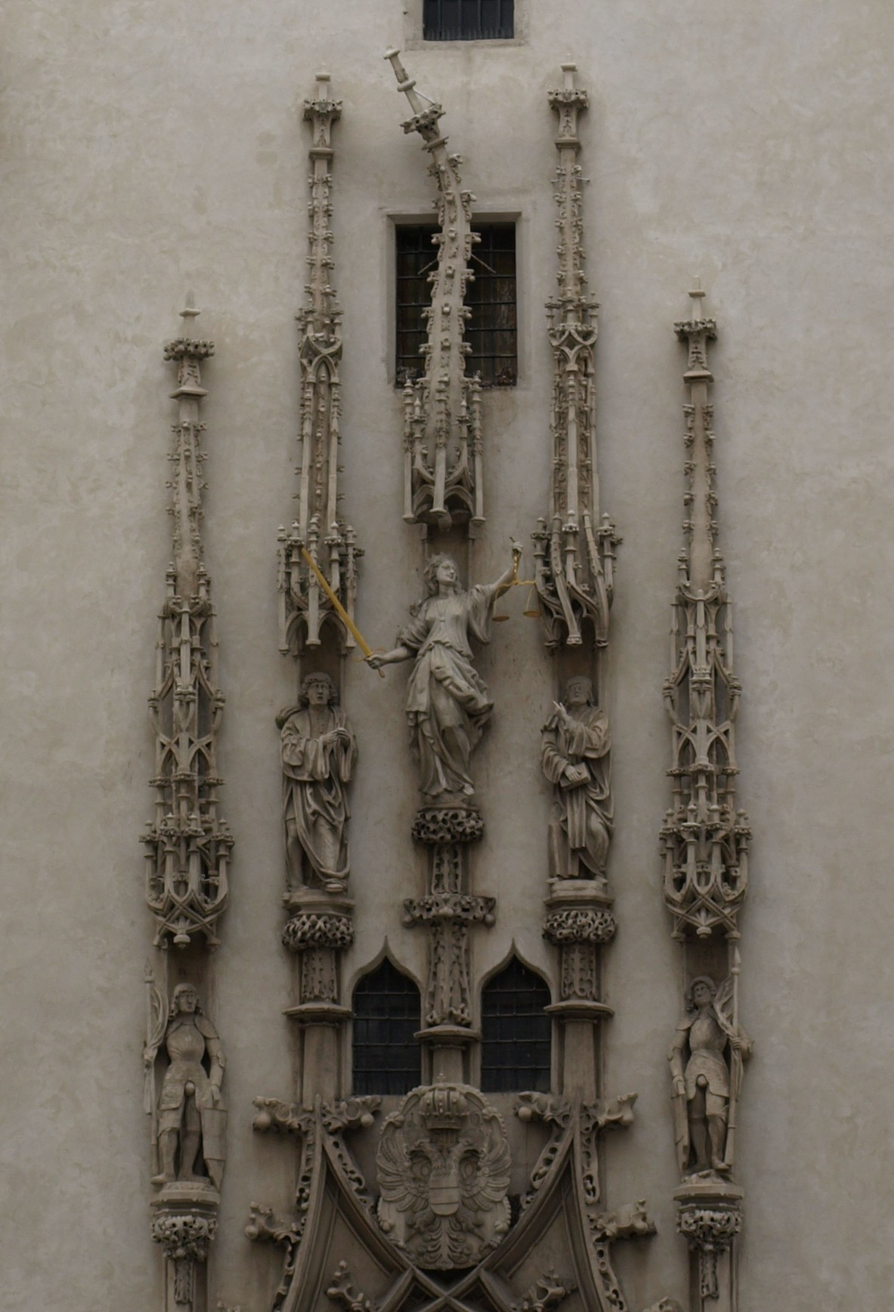

Slide 8
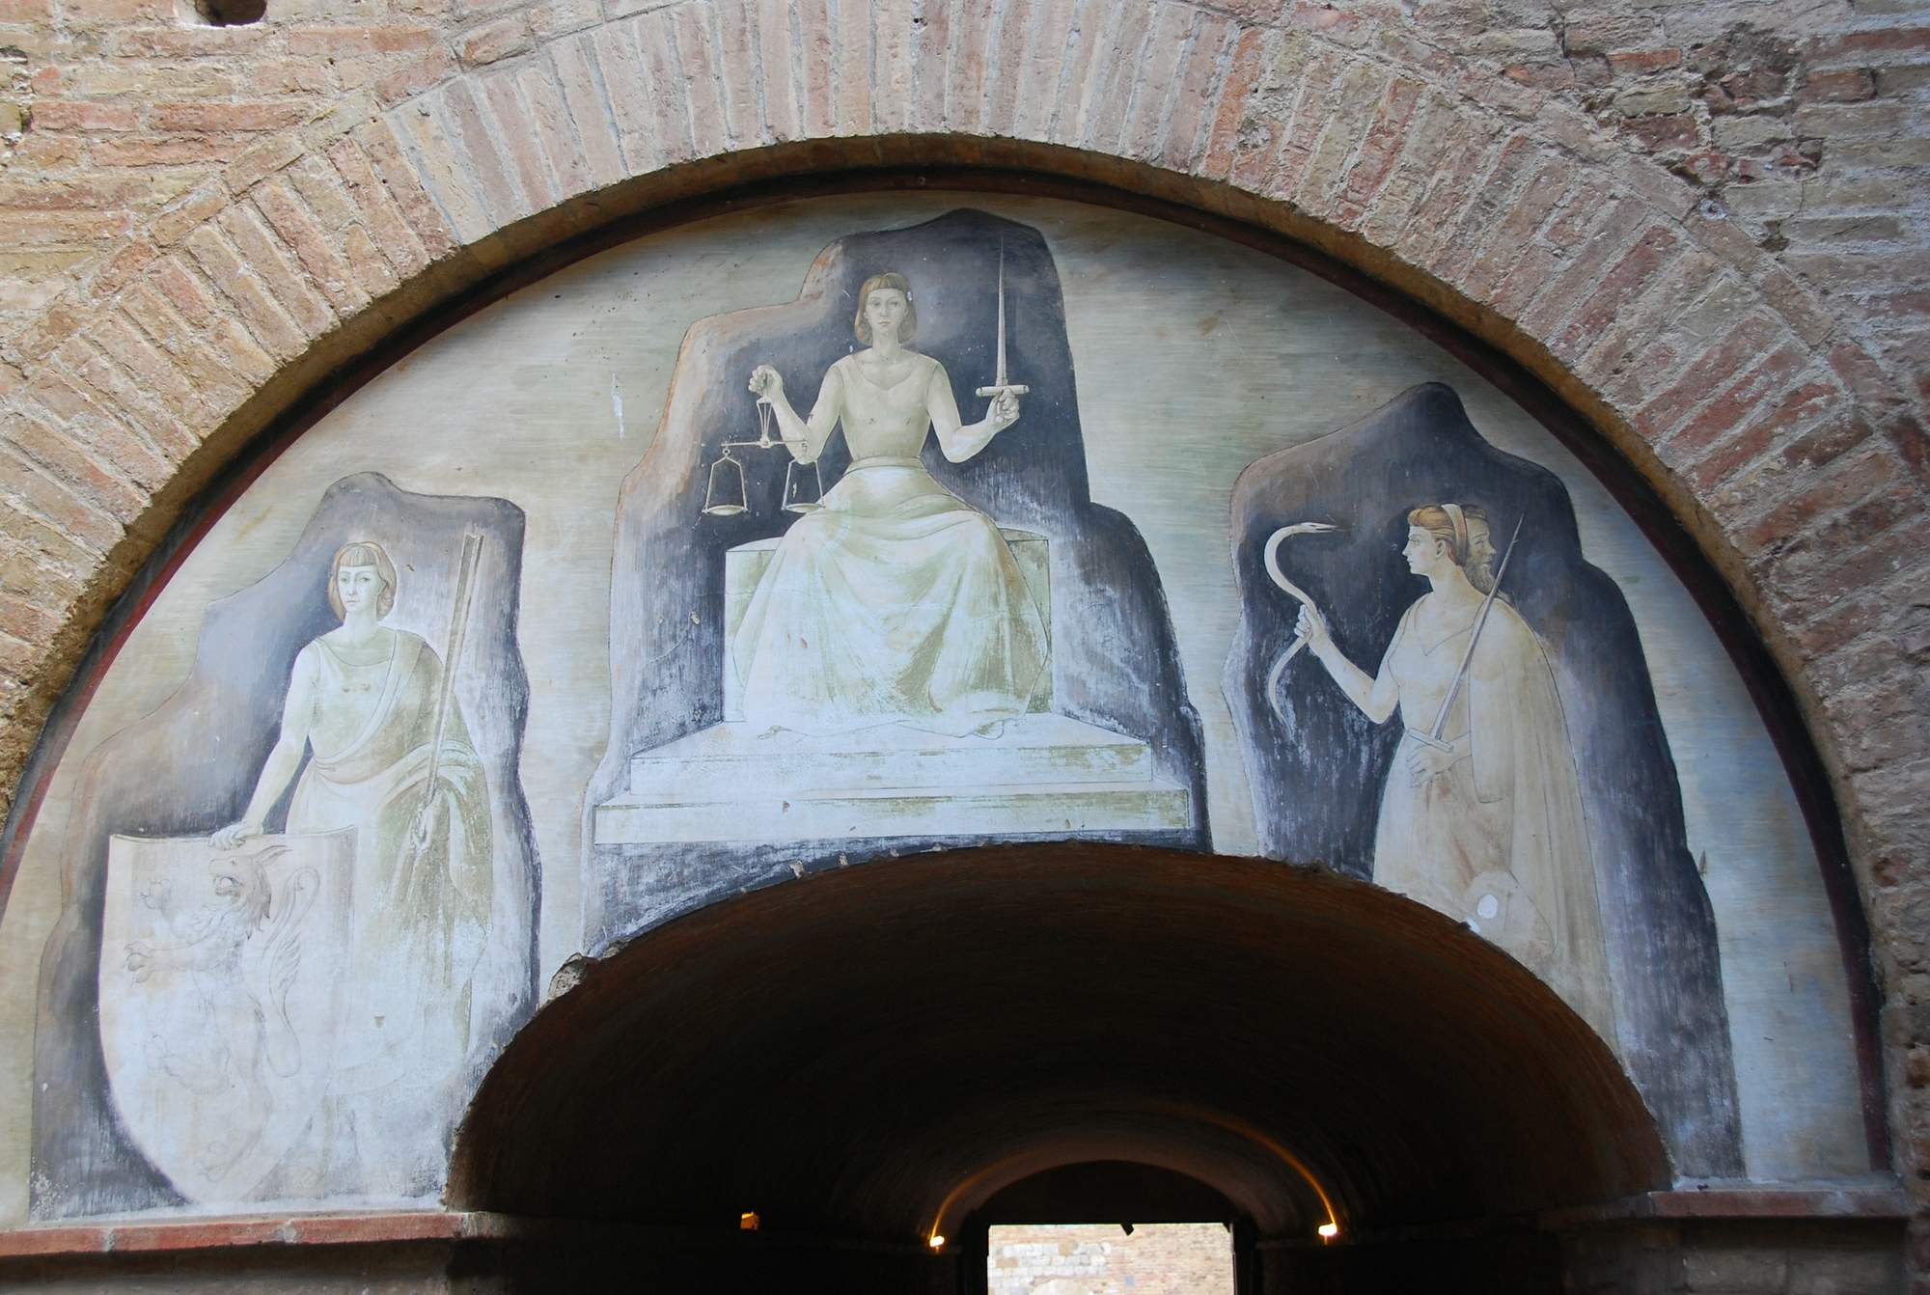

Slide 9
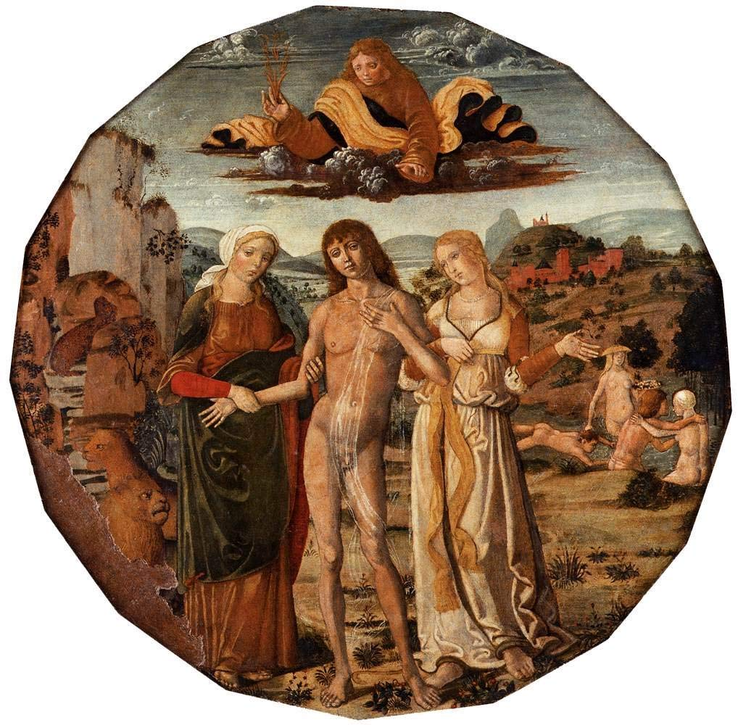

Slide 10
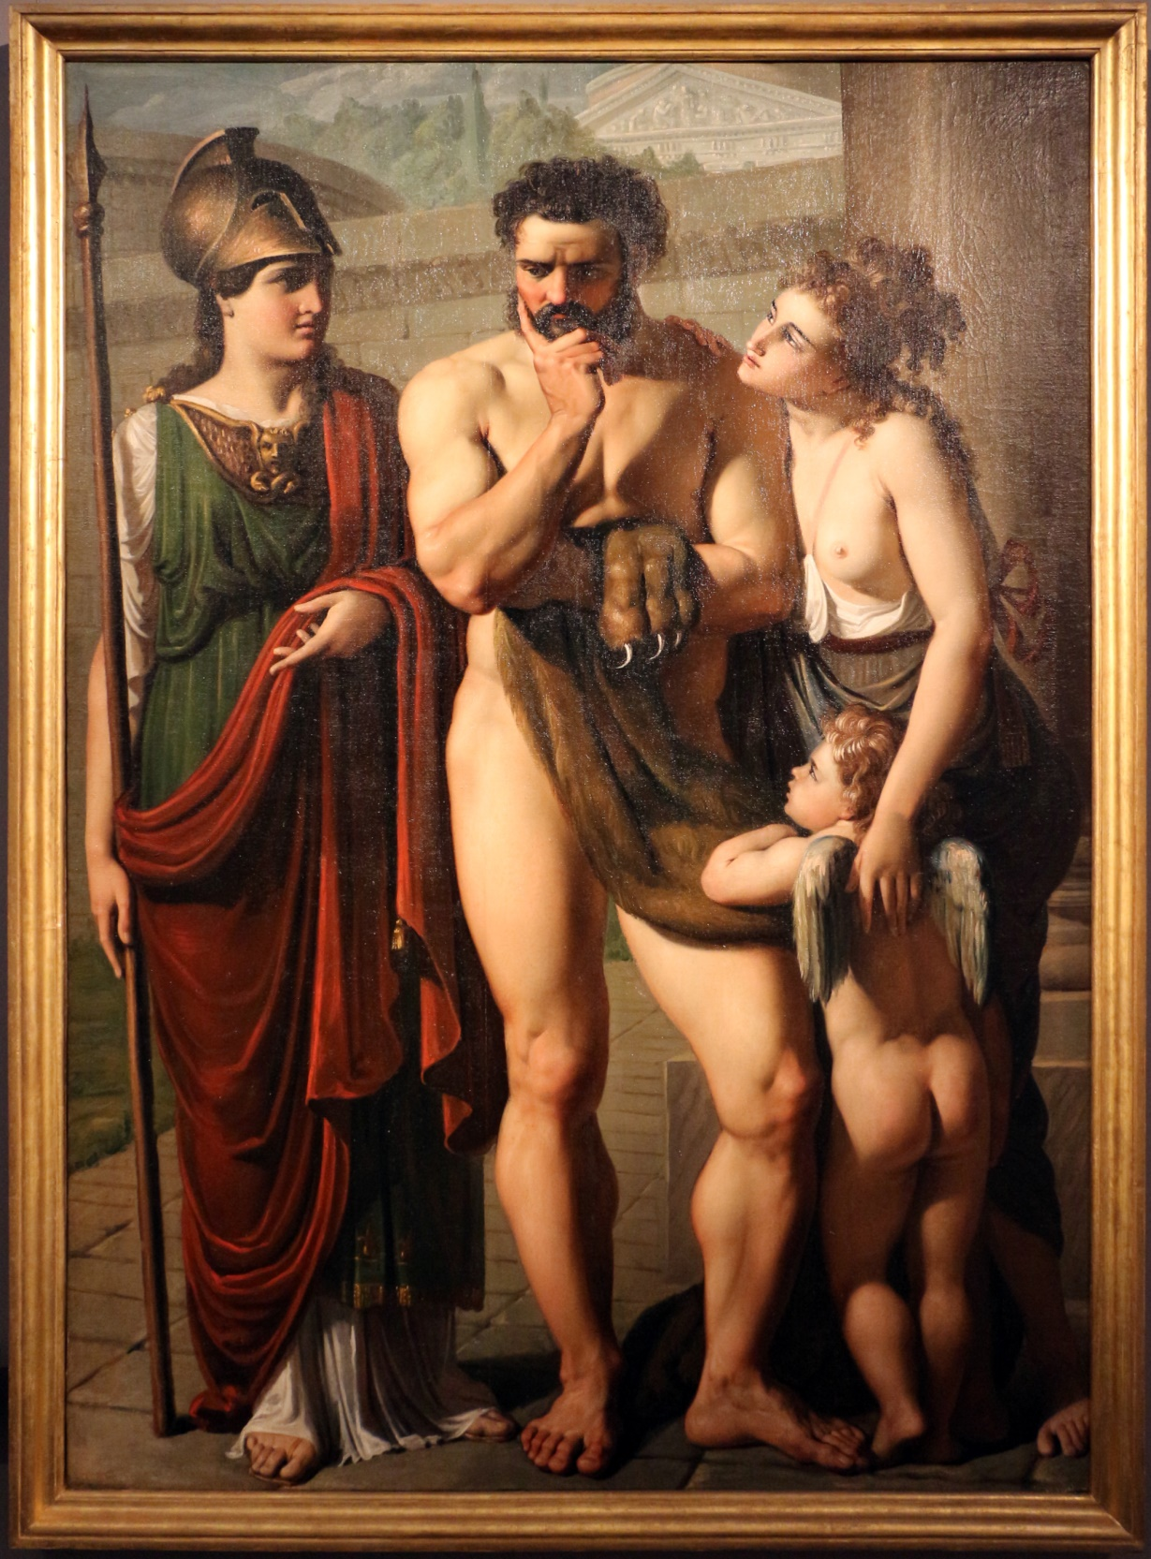

Slide 11
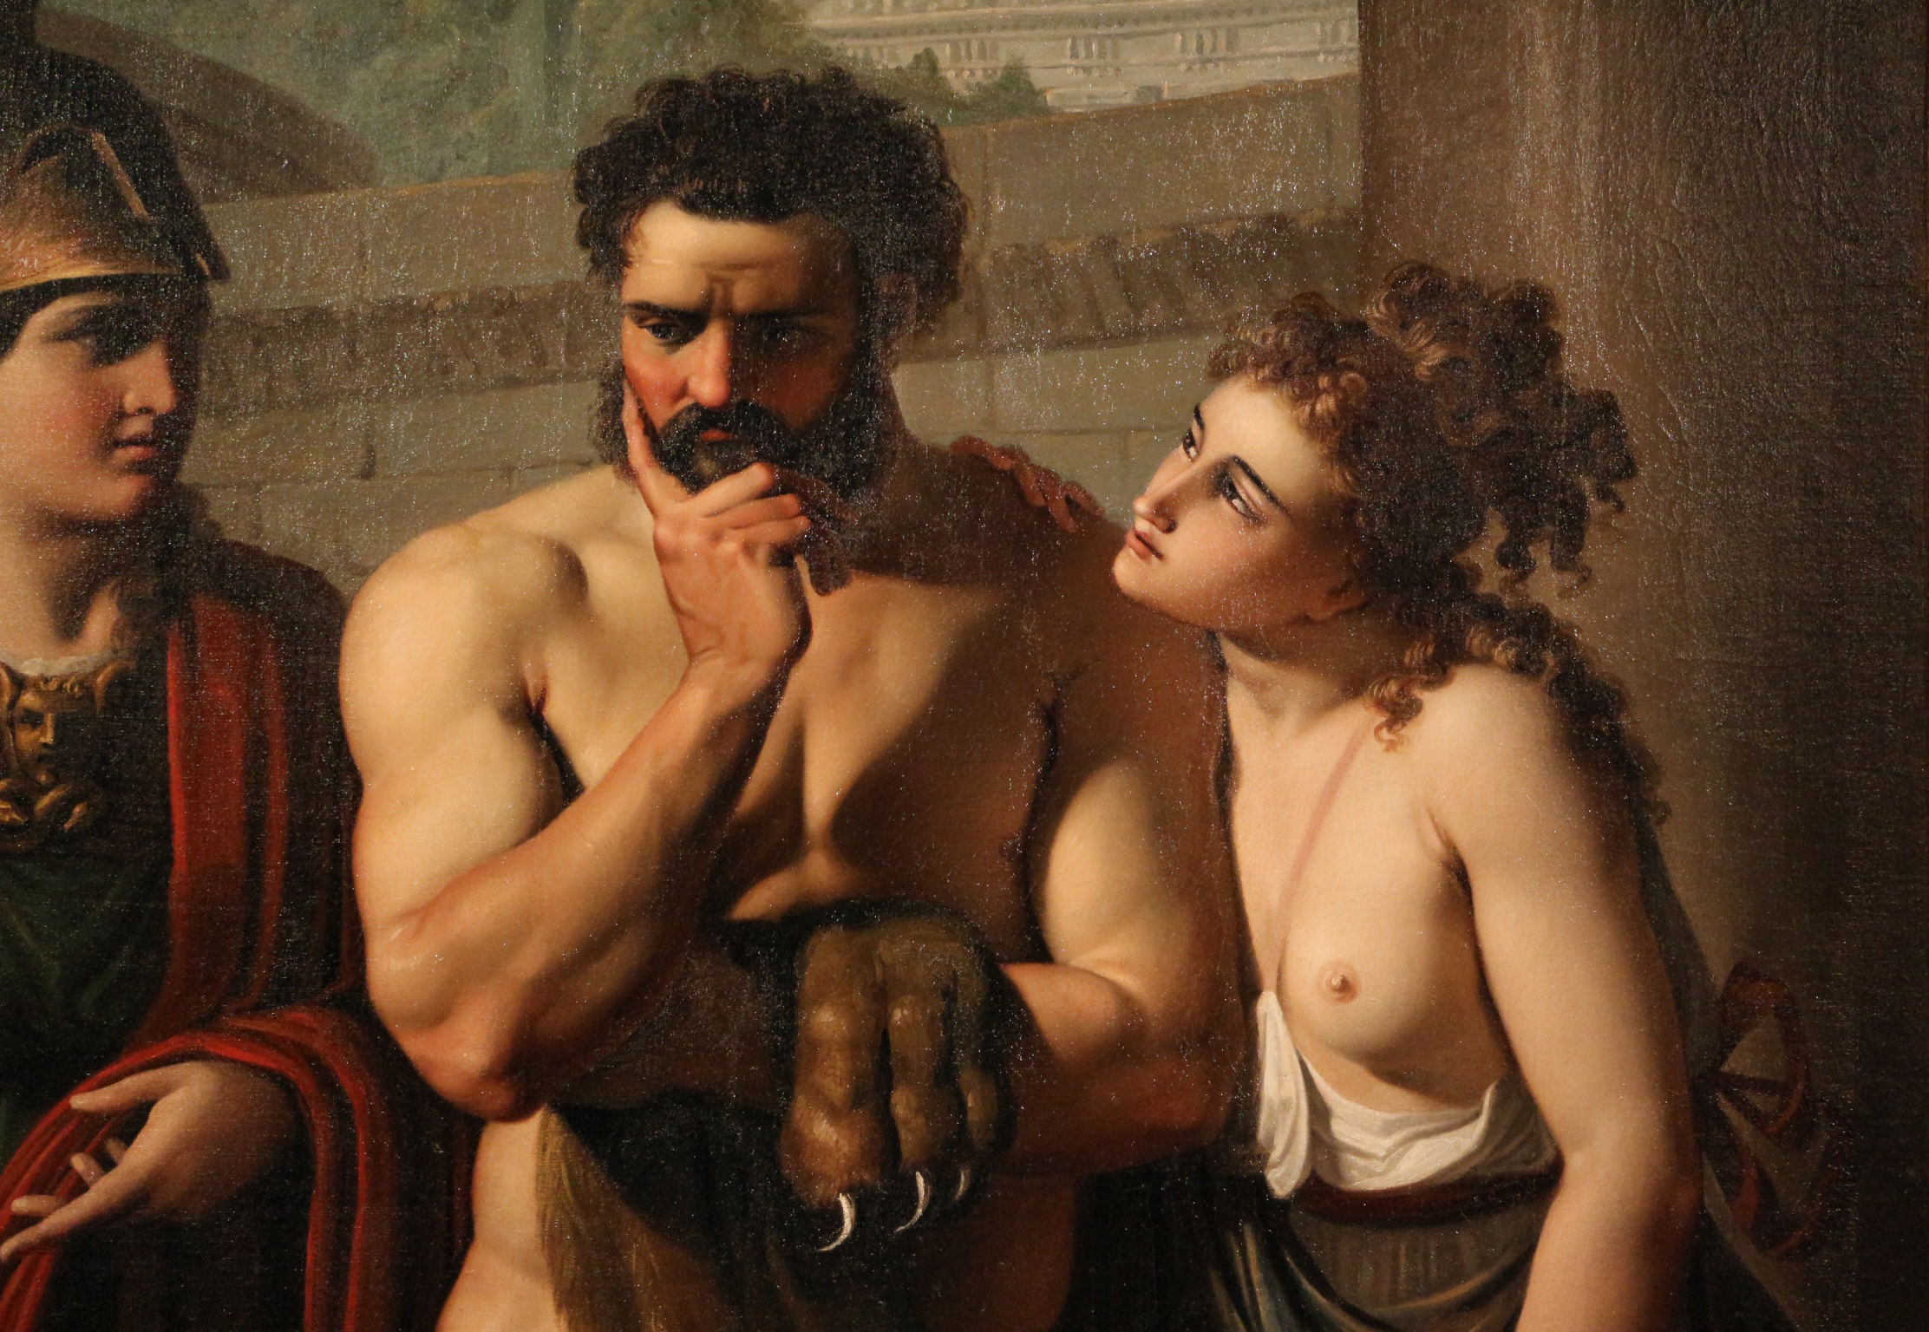

Slide 12
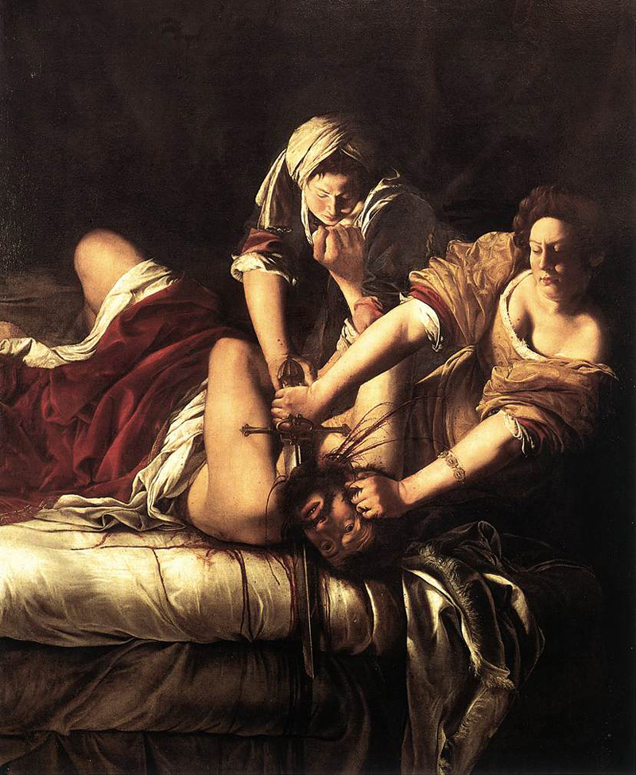

Slide 13
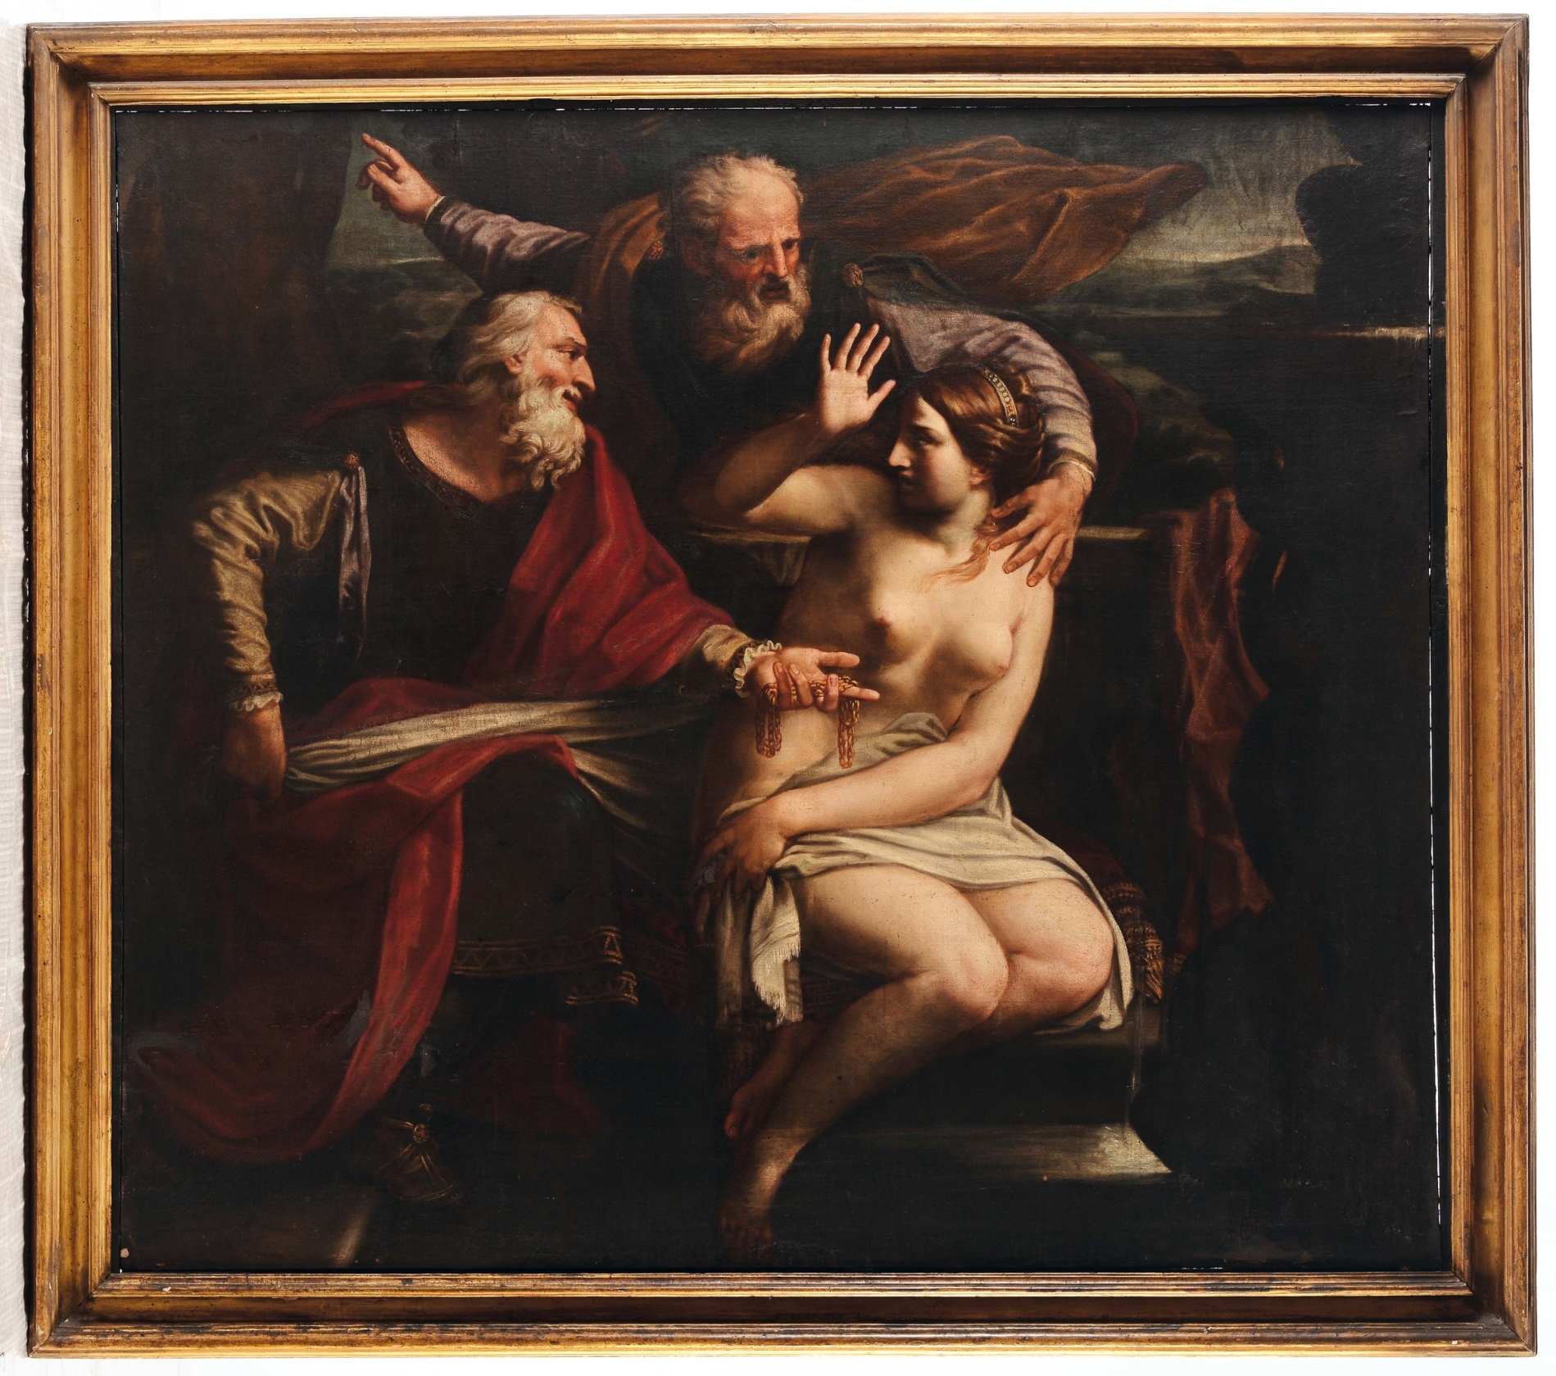

Slide 14
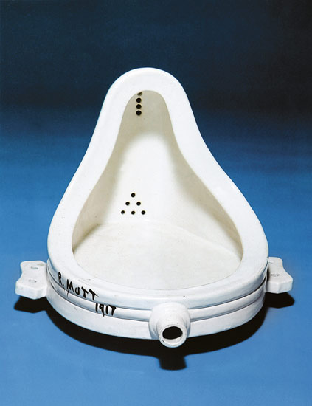

Slide 15
Ekonom se ptá:
Jak financovat kulturu?
Jak rozdělovat prostředky z veřejných rozpočtů?

Slide 16
Veřejná podpora - Ano či Ne?
Rovnost šancí
Pozitivní externality
Kultura jako veřejný statek
Podpora nových forem umění
Kultura jako symbol prestiže a investice do budoucna
Statky pod ochranou
Nízká produktivita umění
X
Tržní řešení
Přerozdělení od chudých k bohatým
Deformace trhu
Odměna za neúspěch

Slide 17

Kdyby stát napomáhal všem, kteří by se pro svůj vlastní zájem ... snažili bavit a rozptylovat lidi malbami, básněmi, hudbou a tancem, všemi možnými divadelními představeními a výstavami, snadno by u většiny lidí rozehnal onu zádumčivost a zachmuřenost, která téměř vždy živí v lidu pověru a fanatismus.
Adam Smith, Pojednání o podstatě a původu bohatství národů, str. 706

Slide 18
Procento veřejných výdajů na kulturu (% HDP, 2013)
Dává ČR na kulturu tolik, co jiné státy?

Slide 19
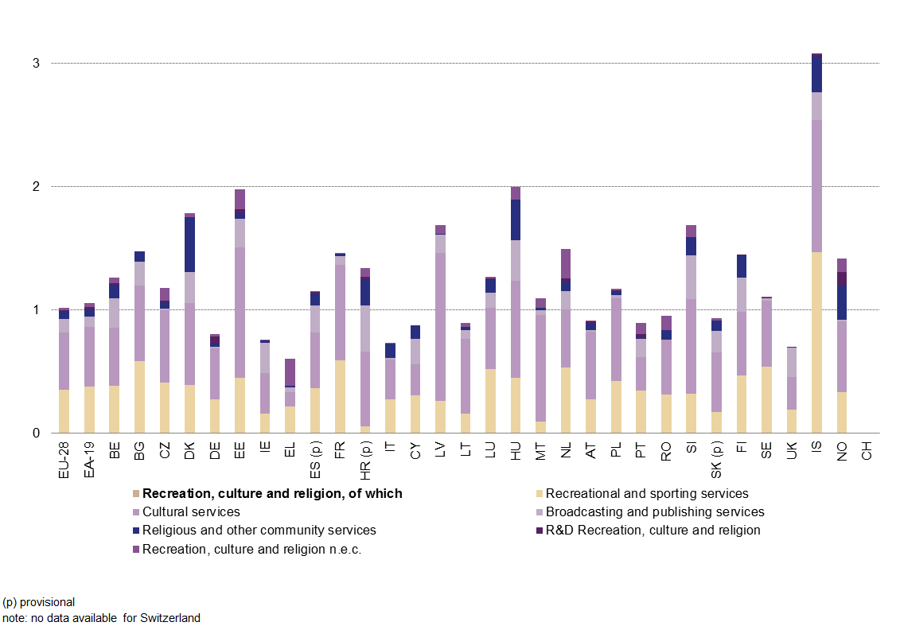
Procento veřejných výdajů na kulturu (% HDP, 2013)

Slide 21
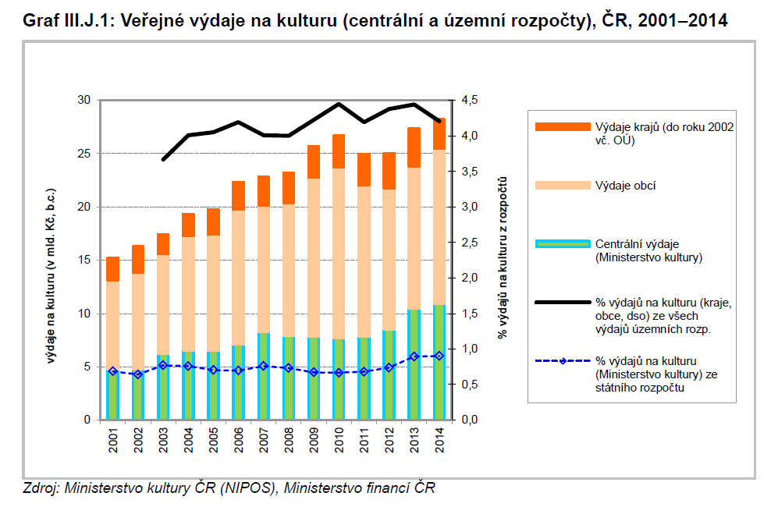
Vývoj finančních prostředků poskytnutých na oblast kultury z veřejných rozpočtů

Slide 22
Proč se říká „Mám hlad jak herec?“

Slide 23
Specifika na straně nabídky práce
Jak umělci maximalizují užitek?
  Hledají optimální kombinaci peněžních a nepeněžních odměn
Umělci mají preferenci tvorby
Subvencování umělců vede ke zvýšení počtu umělců – viz holandská zkušenost
Přebytek nabídky práce způsobují umělecké školy

Slide 24
Jak se určí cena kulturního statku či služby?

Slide 25
Tvorba cen
Rozdíl tvorby cen na primárních a sekundárních trzích
Rozdíl tvorby cen u unikátů a opakovatelných kulturních statků

Slide 26
Aukce
Aukce je tržní instituce s jasným souborem pravidel, která určují alokaci zdrojů a cen na základě nabídnuté ceny od účastníků trhu. (McAfee, R.P. – McMillan. Auctions and Bidding)
Typy aukcí
  Anglická aukce – otevřená aukce se zvyšující se cenou
  Holandská aukce – otevřená aukce se snižující se cenou (sealed first-price auction)
  Obálková aukce – aukce se zapečetěnými nabídkami
  Vickereyho aukce –aukce se zapečetěnými nabídkami, vítězný dražitel s nejvyšším podáním neplatí nejvyšší nabídku, ale pouze druhou nejvyšší nabídku

Slide 27
Složení prodejní ceny na aukčním trhu
Popolatek za účast v dražbě platí kupec díla
(obvykle 10%-20% ceny dosažené
vydražením)
Poplatek za zprostředkování prodeje platí
prodejce (liší se podle předmětu dražby, 5% -
14%)
Zdroj: Hasoňová, S. Aukční trh s uměním.
V roce 2017 se v českých aukcích uměleckých předmětů prodalo 10 000 předmětů za celkem 1,4 mld. Kč

Slide 28
Korelace aukčních cen
Vyšší cena
Nižší cena
Žijící autor
Signatura
Monochromatické dílo
Akt
Olej na plátně
Pastel
Velikost

Slide 29
Ceny uměleckých děl určují:
Fyzikální vlastnosti – velikost, užitý materiál, technika,
Datum vytvoření
Autor
Cenu mohou ovlivnit: - jména dřívějších vlastníků, zmínky v odborné literatuře, dobový vkus, místo prodeje

Slide 30
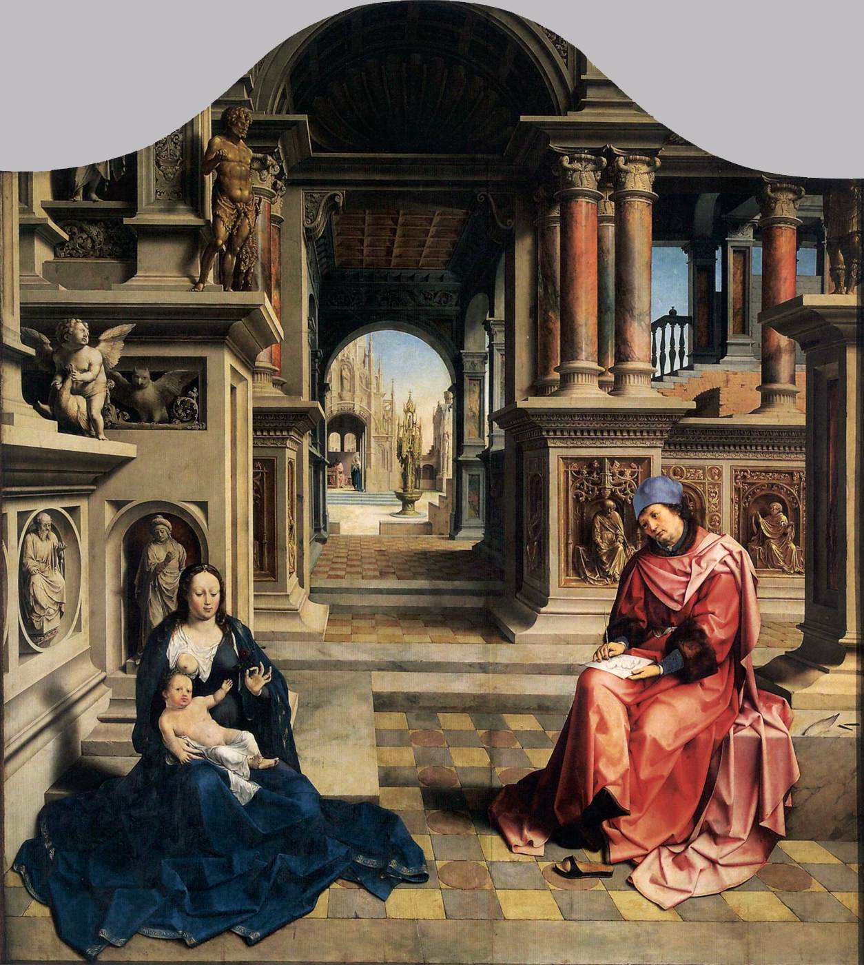

Slide 31
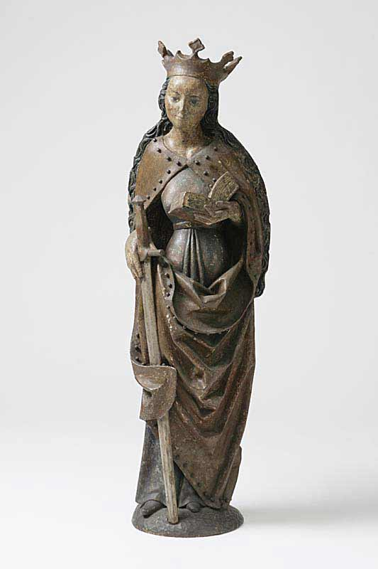
Aukční dům Dorotheum, 6.3.2010
Svatá Kateřina Alexandrijská
dřevo řezané, zbytky původní polychromie, západní Čechy, konec 15. století, výška 107 cm, doplněná koruna a podstavec
Prohlášeno kulturní památkou
Vyvolávací cena 240.000,- Kč
Odhadní cena 400.000,- Kč
Vydraženo za 300.000,- Kč
Je umění dobrá investice?

Slide 35
Kritéria efektivnosti v oblasti kultury
Hledání výkonnostních ukazatelů
  Nutné jako kritérium rozdělování peněz z veřejných rozpočtů
  Nutné kvůli vzájemnému srovnávání
Ukazatele absolutní x relativní
  Počet zaměstnanců, počet diváků, počet představení, …
  Náklady na jednoho návštěvníka, poměr veřejného příspěvku k vlastním příjmům organizace, …

Slide 37
Příklad z programu Státní podpory profesionálních divadel
Počet vlastních představení celkem
Procento návštěvnosti
Procento soběstačnosti (Vlastní výnosy + další zdroje/ neinvestiční náklady)
Podíl veřejných rozpočtů na průměrné hodnotě vstupenky v korunách celkem
Jaké ukazatele byste zvolili pro hodnocení galerií?

Slide 38
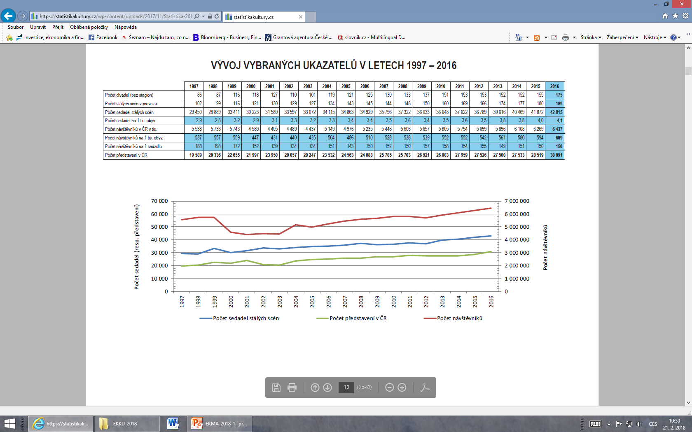

Slide 39
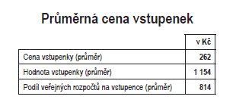
Ceny vstupenek 2007-12-16

